Slide 1
KIBEN BÍZOL?
Kedves Szülők!
Kérjük, hogy segítsenek a gyermeküknek a hittanóra tananyagának az elsajátításában!
A digitális hittanórán szükség
lesz az alábbiakra:
kinyomtatott sablon (12. diáról tölthető le.)
olló
színes ceruzák
Kérem, hogy indítsák el a diavetítést!
Az animációkat csak így tudják látni!
DIGITÁLIS
HITTANÓRA
Javaslat: A Ppt fájlok megjelenítéséhez használják a WPS Office ingyenes verzióját (Letölthető innen: WPS Office letöltések ). Az alkalmazás elérhető Windows–os és Android–os platformokra is!

Slide 2
Áldás, békesség!
Kezdd a digitális hittanórát
az óra eleji imádsággal!

Slide 3
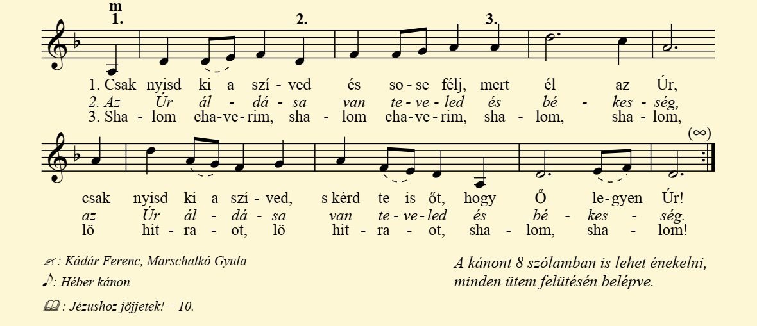
Hallgasd meg az éneket!
Kattints a hangszóróra és énekeld te is!

Slide 4
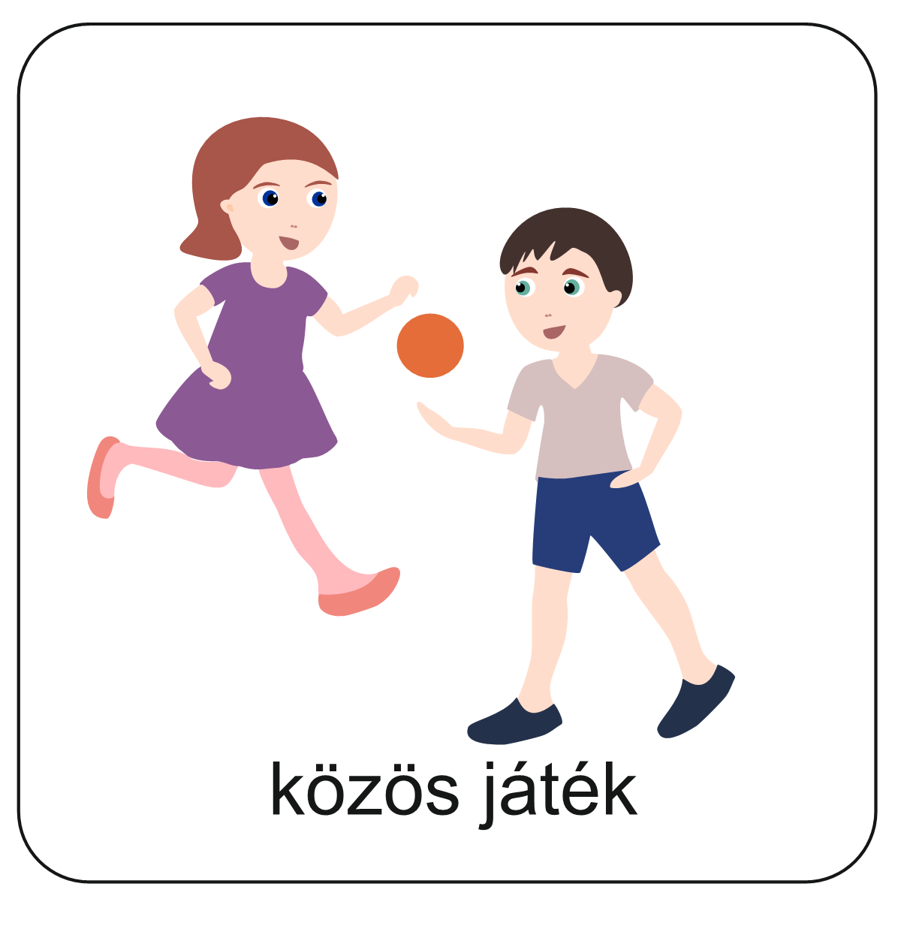
Játsszunk!
A játék után
beszéljétek meg a következő kérdéseket!
Alkossatok párokat!
Egyikük legyen az irányító, a másik az irányított.
Hogyan érezted magad?
A pár irányított tagja kösse be a szemét!
Aki nem szeretné bekötni a szemét, elég,
ha becsukja.
Könnyű vagy nehéz volt meghallani a nevedet?
Álljatok egymástól távol! Az irányító hívja néven a párját! Óvatosan vezesd a teremben a társadat!
Az irányított kövesse a hangot!
Könnyű vagy nehéz volt megbízni a társadban?
Cseréljetek szerepet!
Ha van elegendő hely, akkor egyszerre több pár is indulhat.
Fontos megbízni másokban.
Néha az ember élete is múlhat ezen.
Olvass el erről egy kedves történetet!

Slide 5
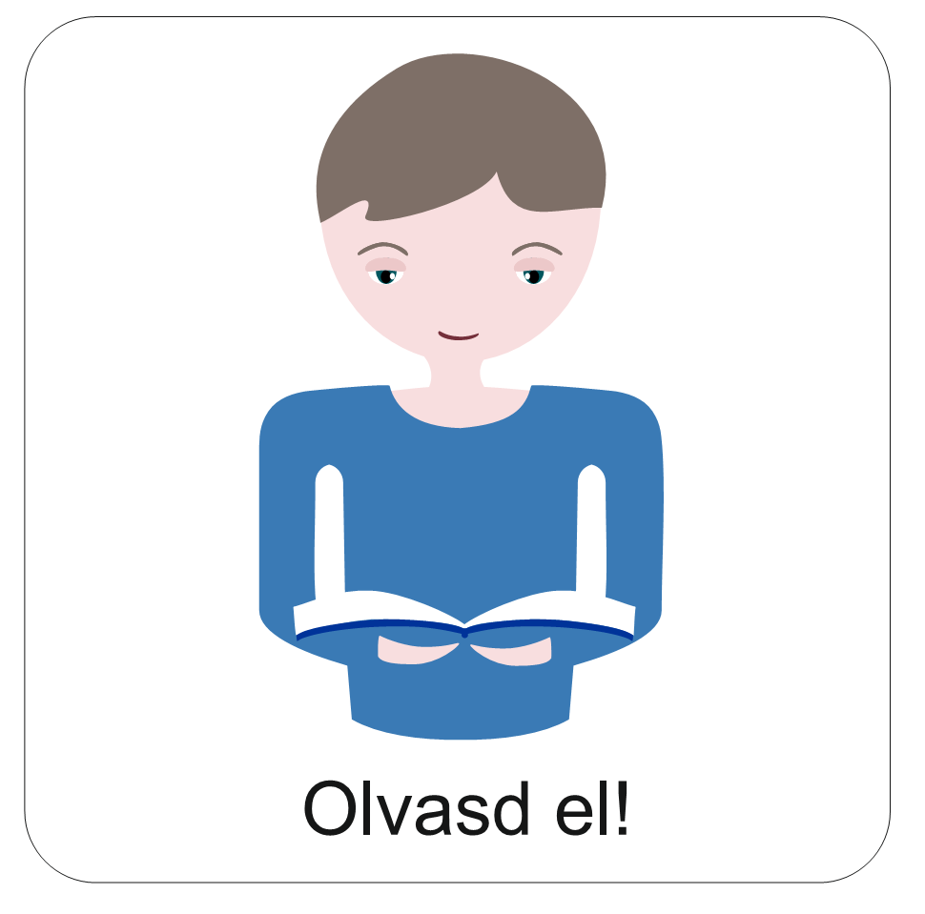
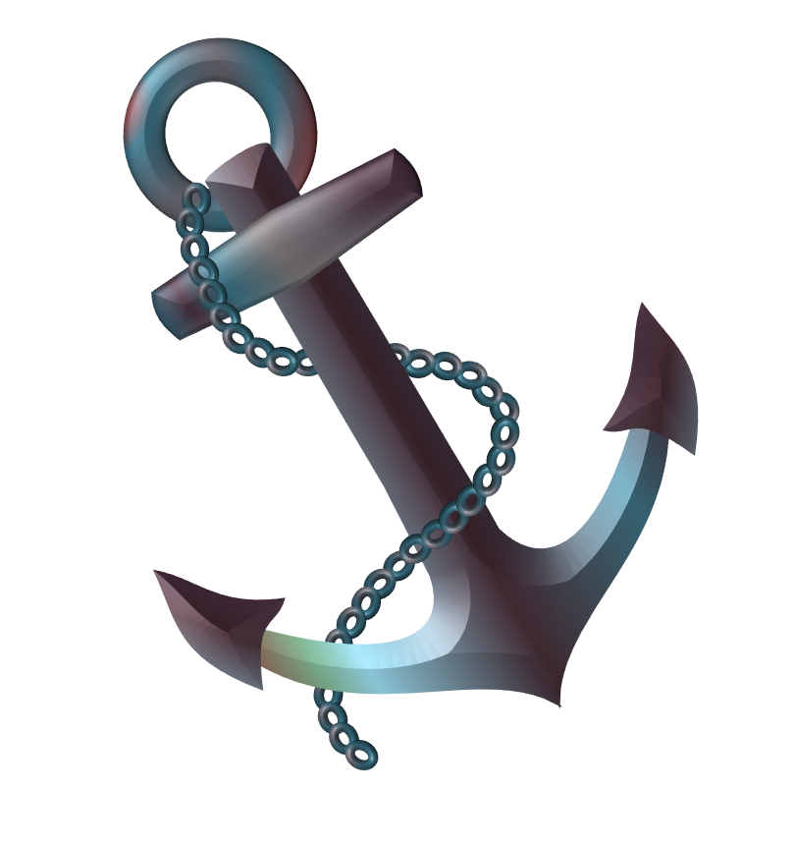
A HAJÓSINAS
Ez a régi tengerésztörténet abból az időből való, amikor még se motoros, se gőzhajók nem voltak, hanem karcsú vitorlások hasították a távoli tengerek hullámait. Nem is hinnétek, mekkora távolságokat szeltek át csupán a szelek szárnyán ezek a fából ácsolt két- meg háromárbocos vitorláshajók! Gyakran hetekig úton voltak, és a maroknyi legénységnek ki kellett tartani viharban, szélcsöndben, veszélyes vizeken, idegen tájakon egyaránt. A hajón a kapitány volt az élet-halál ura, az ő parancsára tette a dolgát mindenki, a kormányostól a legkisebb matrózinasig.
A történetünkben szereplő hajón is így volt. Talán csak egy különös tény az, ami figyelmet érdemel: a legkisebb hajósinas a kapitány egyetlen fia volt. Habár ez elsőre senkinek sem tűnt volna fel, hiszen a kapitány épp oly szigorú és igazságos volt vele is, mint bármelyik matrózával.

Slide 6
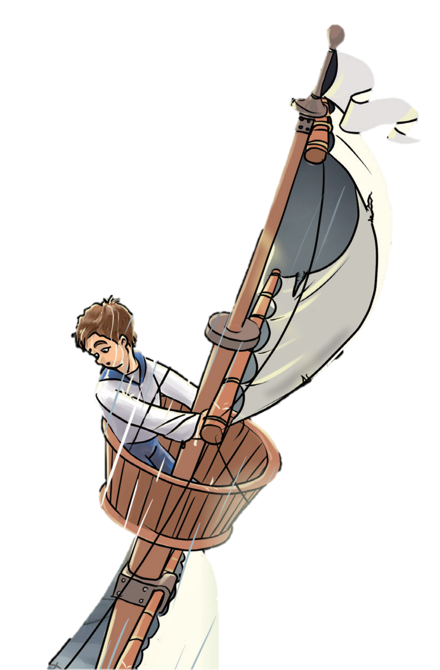
Történt egyszer, hogy a hajó komoly viharba került. Nagy volt a kapkodás, sok ilyenkor a teendő a fedélzeten. Röpködtek a parancsok: vitorlákat bevonni, köteleket meghúzni, lekötni minden felszerelést! Nem csoda, hogy mindenki elfeledkezett a kis hajósinasról. Még délben küldték föl az árbockosárba őrködni, de a hőségben elaludt, és csak a viharra ébredt meg. Most ijedten gubbasztott ott fönn, vagy három emelet magasan, a vészesen imbolygó árboc csúcsán. Zuhogott az eső, az égen villámok cikáztak, orkán erejű szél tépázta a hajó kötélzetét és maradék vitorláit. Szó se lehetett róla, hogy lemásszon. Örült, hogy úgy-ahogy meg tudott kapaszkodni. De ereje egyre fogyott.

Slide 7
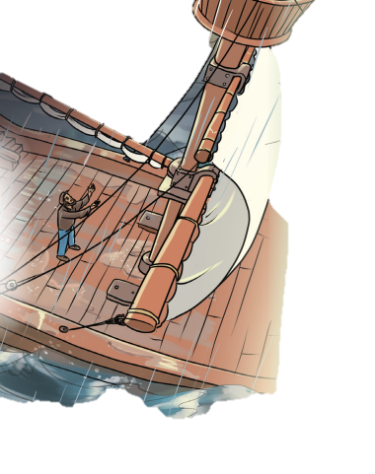
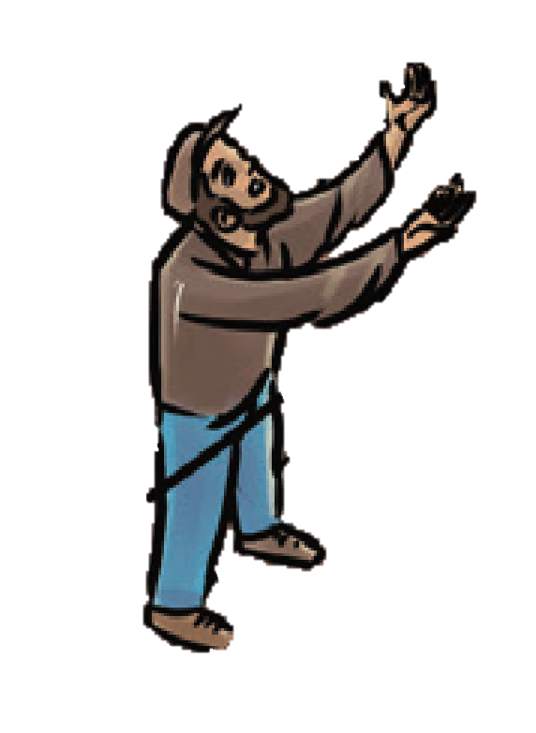
– Hallasz, fiam? – hallotta meg apja hangját a süvítő szélviharon keresztül.
– Igen, hallak!
– Most jól figyelj! Amikor mondom, ugorj! Se előbb, se később! Értetted? – a mondat végét már alig hallotta, mert épp nagyot dördült az ég.
Egy fél percig mindenki feszülten figyelt. A legénység a kapitányt. A kapitány a szelet, a hullámokat és a fölöttük imbolygó árbocot. A fiú az apját.
– Most! – kiáltott hirtelen az apa, és a hajósinas gondolkodás nélkül ugrott le a szédítő mélységbe. Jól tette. A következő pillanatban már apja ölében találta magát. Megmenekült.

Slide 8
Beszélgessetek a történet alapján a következő kérdésekről!
Helyesen cselekedett a fiú?
Milyen apában lehet ennyire megbízni?
Van-e valaki, akiben ennyire megbízol?
Ha igen, akkor ki az?

Slide 9
A következő oldalon egy
A
R
A
N
Y
M
O
N
D
Á
S
van elrejtve.
Megkereshetitek az órán együtt a csoporttal, vagy otthon egyedül.
Játék menete egyedül:
Válasszon egy betűt a felső sorból! Kattints a betűre!
Megjelenik az aranymondásban a választott betű.
Próbáld kitalálni az aranymondást! Ha nem sikerül még, akkor az 1. lépéstől kezdd újra!
Addig folytasd, amíg ki nem találod az aranymondást!
Játék menete csoporttal:
Az első játékos válasszon egy betűt a felső sorból! Kattintson a betűre!
Megjelenik az aranymondásban a választott betű.
Az első játékos próbálja kitalálni az aranymondást! Ha nem sikerül még, jöhet a következő játékos!
Addig folytassátok, amíg ki nem találjátok az aranymondást!
Tanuld meg az aranymondást!

Slide 10
A
Á
B
D
E
G
H
I
Í
K
L
M
N
O
Ő
R
T
U
Ú
Y
Z
H
A
G
Y
D
A
Z
Ú
R
R
A
U
T
A
D
A
T
,
B
Í
Z
Z
Á
L
B
E
N
N
E
,
M
E
R
T
Ő
M
U
N
K
Á
L
K
O
D
I
K
.
Zsoltárok 37,5

Slide 11
H
A
G
Y
D
A
Z
Ú
R
R
A
U
T
A
D
A
T
,
B
Í
Z
Z
Á
L
B
E
N
N
E
,
M
E
R
T
Ő
M
U
N
K
Á
L
K
O
D
I
K
.
Szerinted miért lehet
bízni Istenben?
Isten munkálkodik: Ez azt jelenti, hogy nemcsak megteremtette a világot, hanem vigyáz is rá. Amikor azt hiszed, hogy egyedül kell megoldanod valamit, Isten akkor is segít neked a háttérben.
1.
Szerinted mit tesz
egy veled egykorú gyerek,
amikor bízik Istenben?
2.

Slide 12
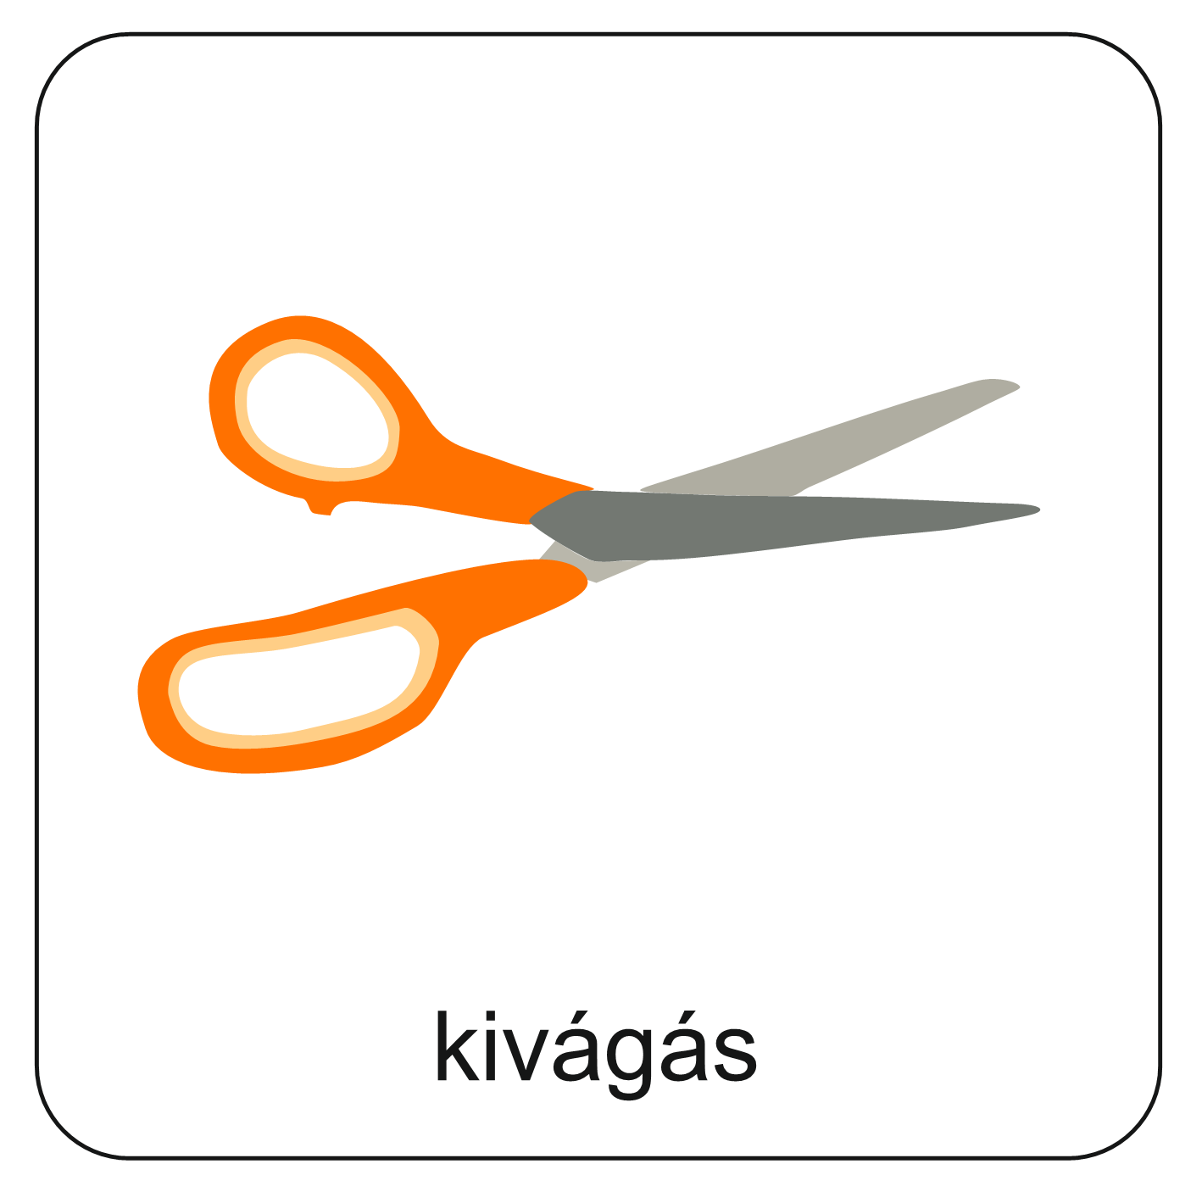
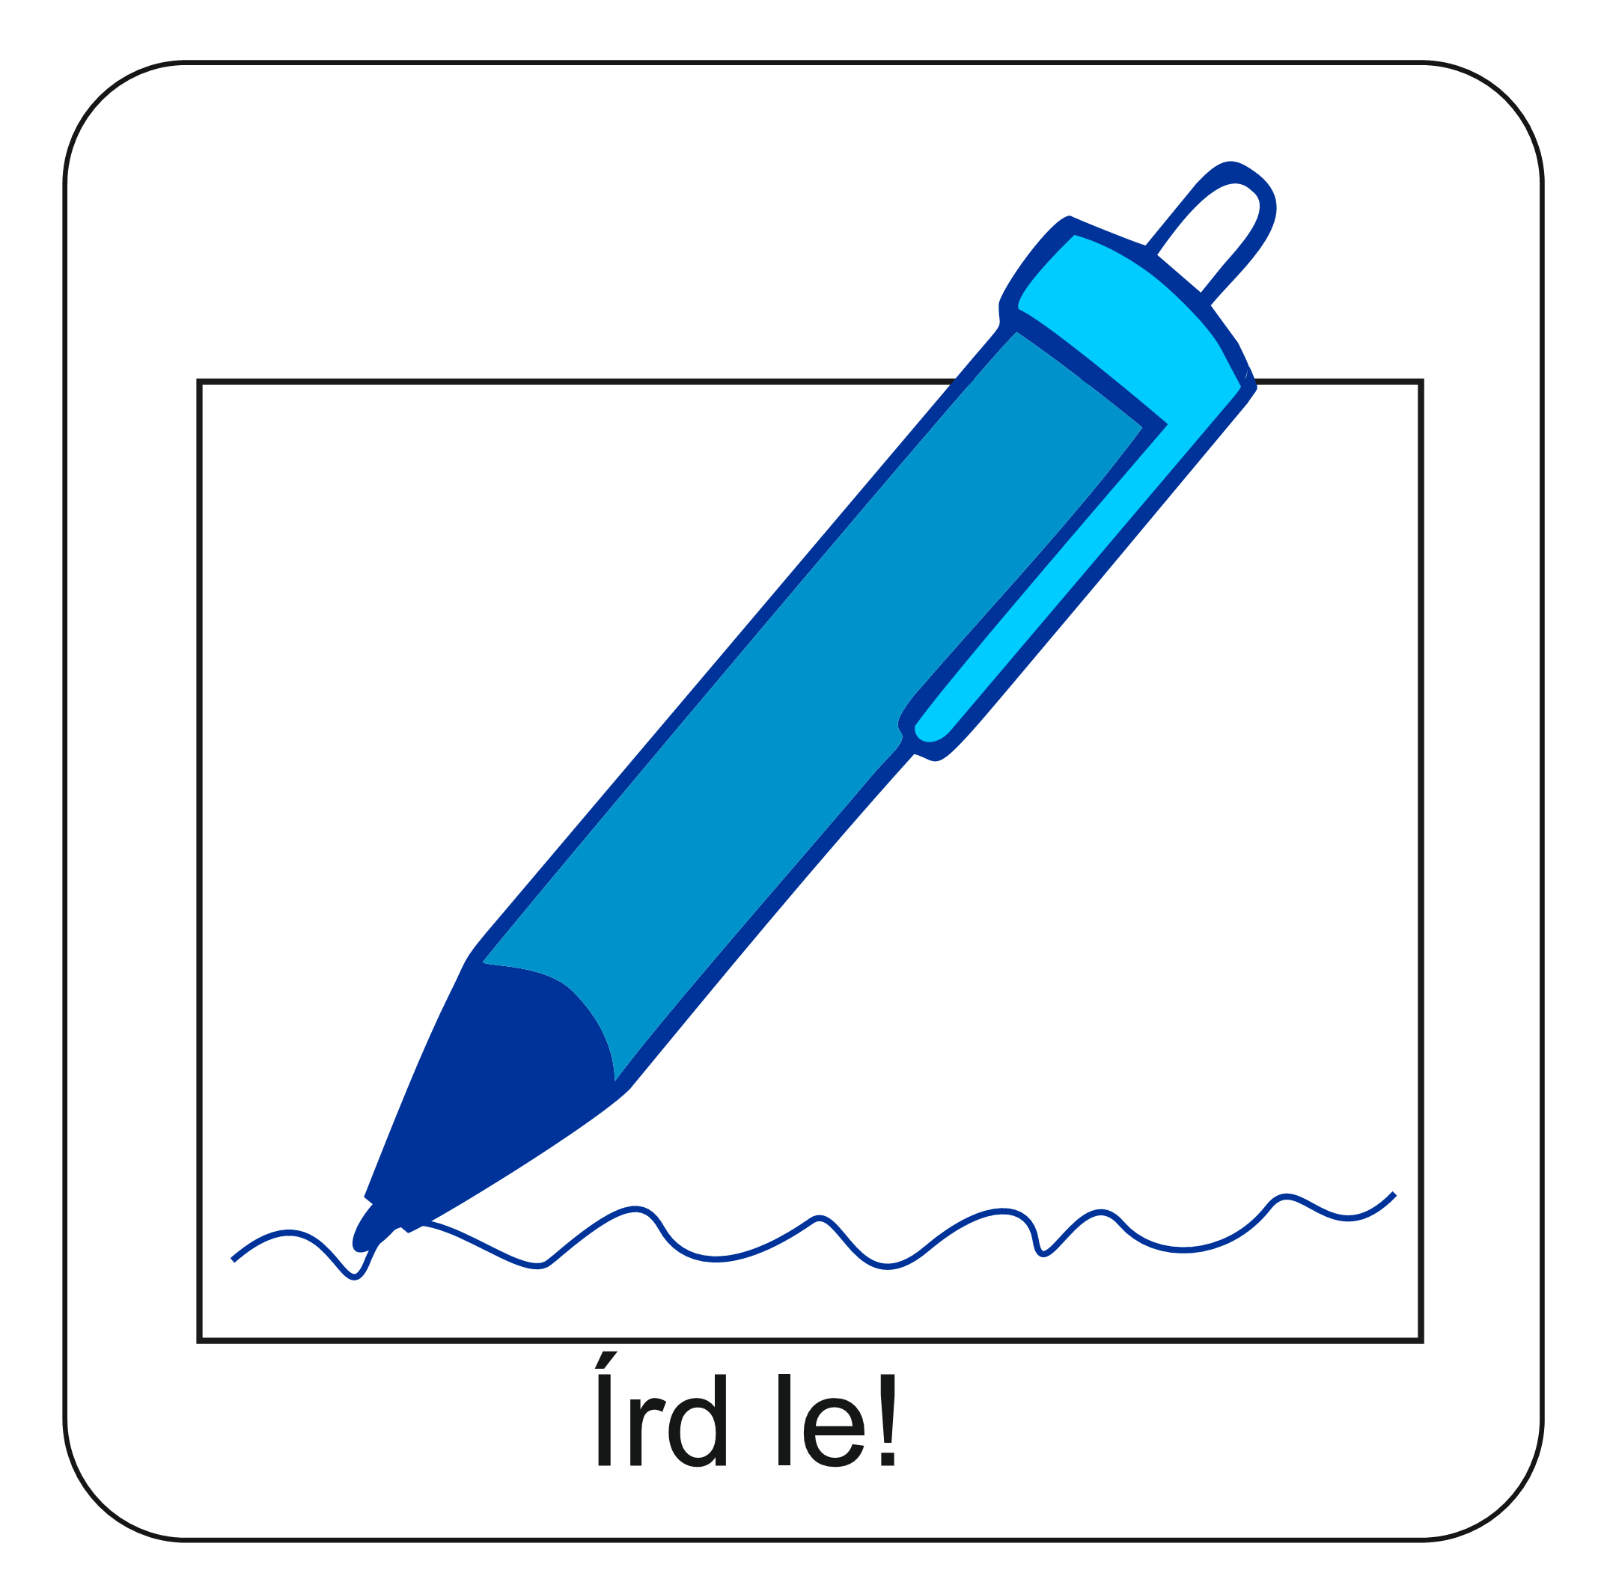
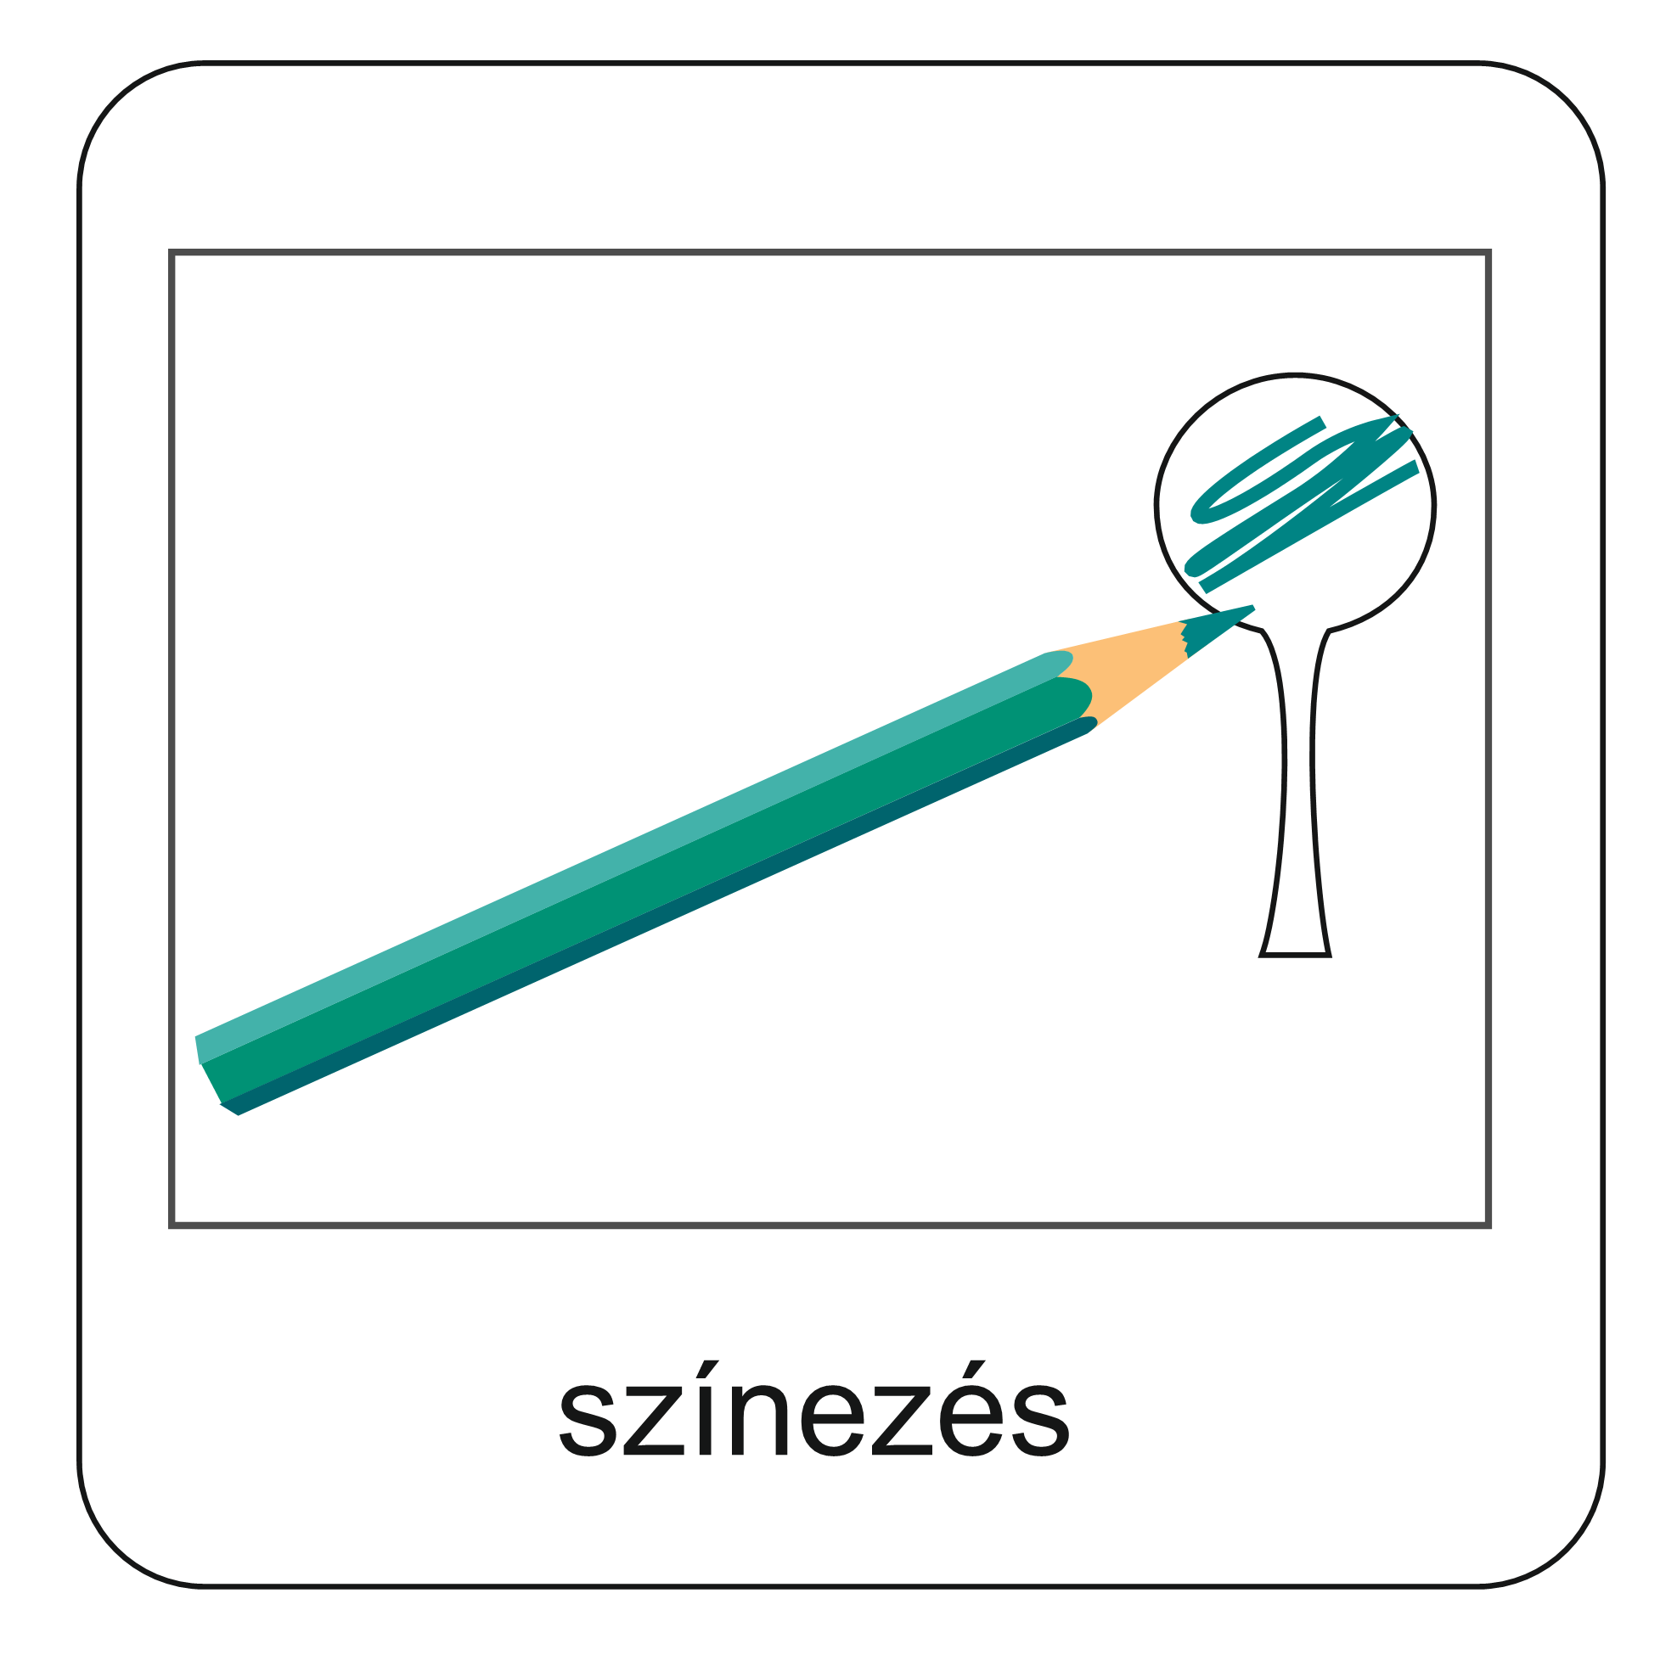
Nyomtasd ki az itt található sablont! Kattints ide!
A horgony sok keresztyén számára azt jelképezi, hogy bízik Istenben.
Vágd ki!
Írd rá az egyik oldalra: Istenben bízom!
„Hagyd az Úrra utadat, bízzál benne, mert ő munkálkodik.” Zsoltárok könyve 37,5
Istenben bízom!
Írd rá a másik oldalra az aranymondást!
Színezd ki a horgonyt
mind a két oldalán!

Slide 13
Ismételd el az éneket! Kattints a hangszóróra!

Slide 14
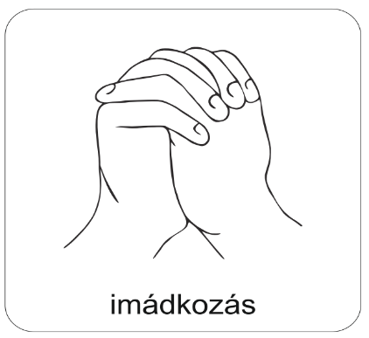
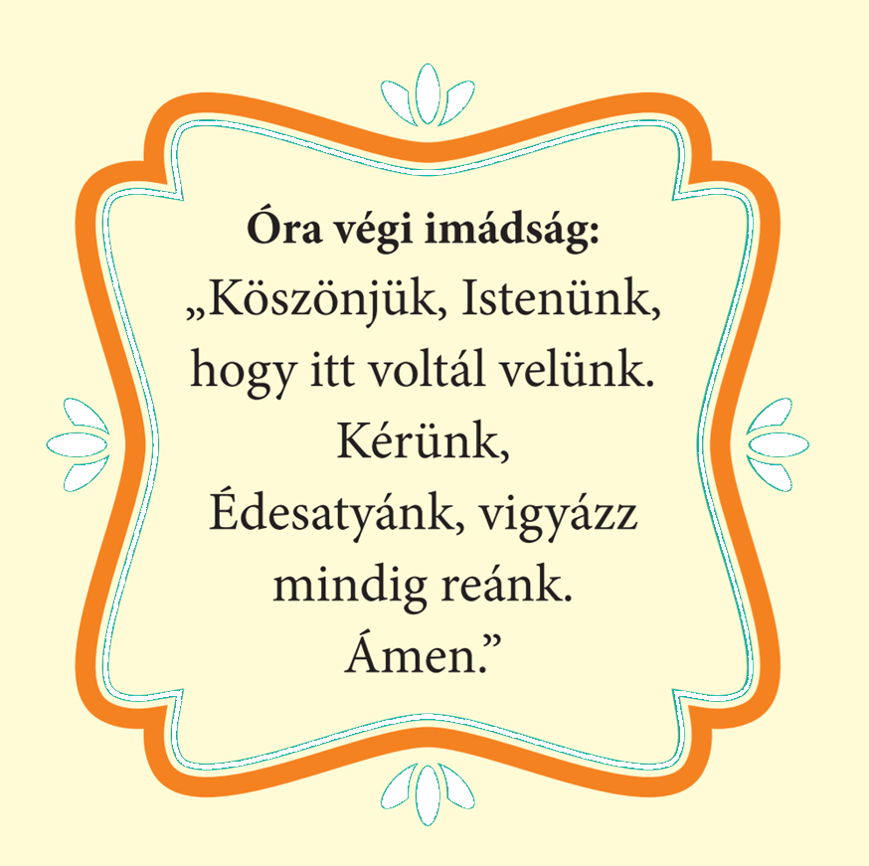
A digitális hittanóra végén így imádkozz!
Kedves Hittanos!
Várunk a következő digitális hittanórán is!

Slide 15
Áldás, békesség!
„Jóságod és szereteted kísér életem minden napján.” (Zsoltárok 23,4)
Kedves Szülők!
Köszönjük a segítségüket!
Isten áldását kívánjuk ezzel az Igével!

